Slide 1
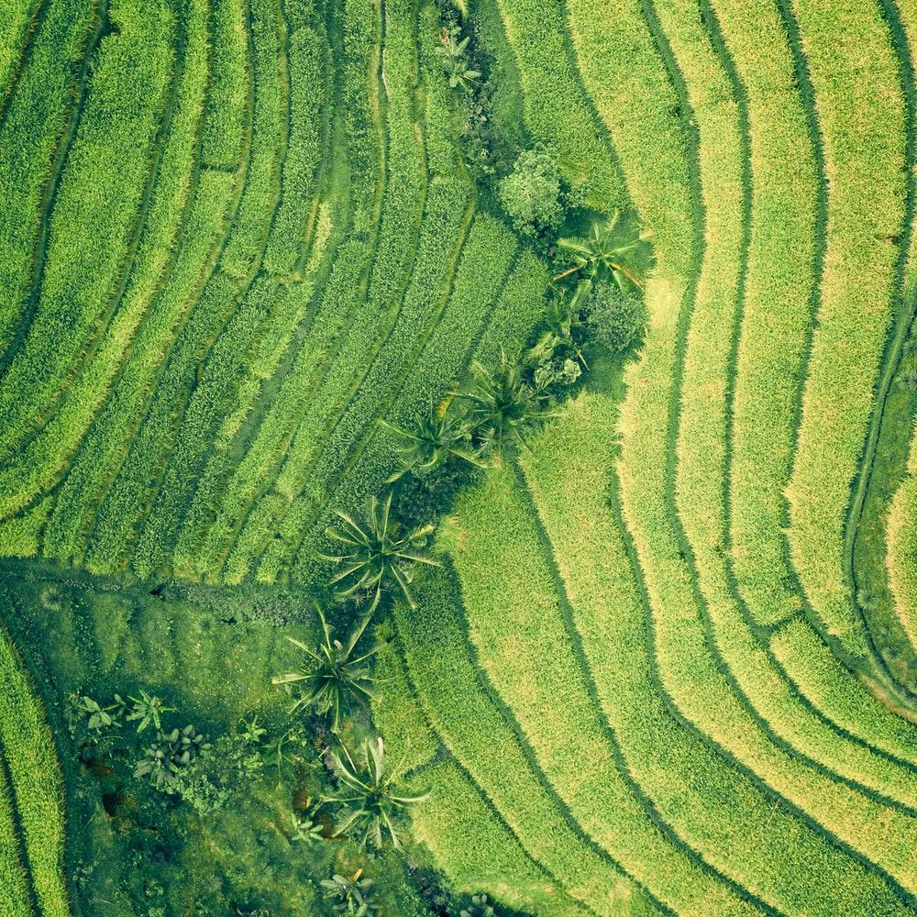

PlantsPy
Your botanist on hand
Projet réalisé par les “PlantSpy Girls” :
Marie-Laure Fichoux
Ilham EL Bouloumi
Data Scientist Bootcamp - Avril 2022
Notes:
Bonjour à tous
Nous sommes les PlantSpy Girls : moi-mm Marie Laure et ma binome Plant spygirl Ilham EL Bouloumi
Aujourd’hui nous allons vous présenter notre projet qui consiste à détecter les espèces de plantes et leur état de santé.
Pourquoi PlantSpy ?

Slide 2

“il existerait (en 2015) plus de 400 000 espèces décrites, dont la grande majorité sont des plantes à fleurs (369 000 espèces répertoriées), sachant que près de 2000 nouvelles espèces sont découvertes chaque année.”
Source: wikipedia
Notes:
ML : En effet, il existe dans le monde ….
C’est dans ce contexte là que s’inscrit la mission de PlantSpy

Slide 3
Contexte et objectif
L’objectif du projet est de localiser et classifier l’espèce d’une plante dans une image. Une fois la classification faite, l’application pourra permettre d’identifier les possibles maladies.
Le projet PlantsPy s’appuie sur la construction d’un modèle de Deep Learning qui à partir d’une image permet d’apporter les meilleures réponses possibles aux questions suivantes :
Quelle est l'espèce de la plante?
Est-ce que la feuille est malade ou saine?
Quel est le type de maladie détecté ?
A partir de bases de données fournies par la plateforme Kaggle, nous avons développé une première version de “PlantSpy” permettant de classifier 14 catégories de plantes différentes
Notes:
ml

Slide 4
PlantsPy
Exploration des données
Modelisation
Demonstration Streamlit
Conclusions/pistes d'amélioration
Notes:
Ml : Pour répondre aux objectifs du projets, nous avons suivi les étapes suivantes :

Slide 5
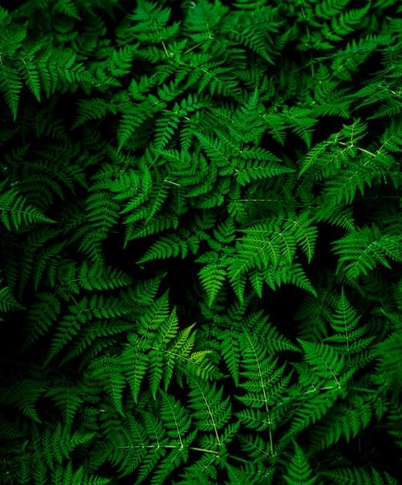
1.
Exploration des données

Slide 6
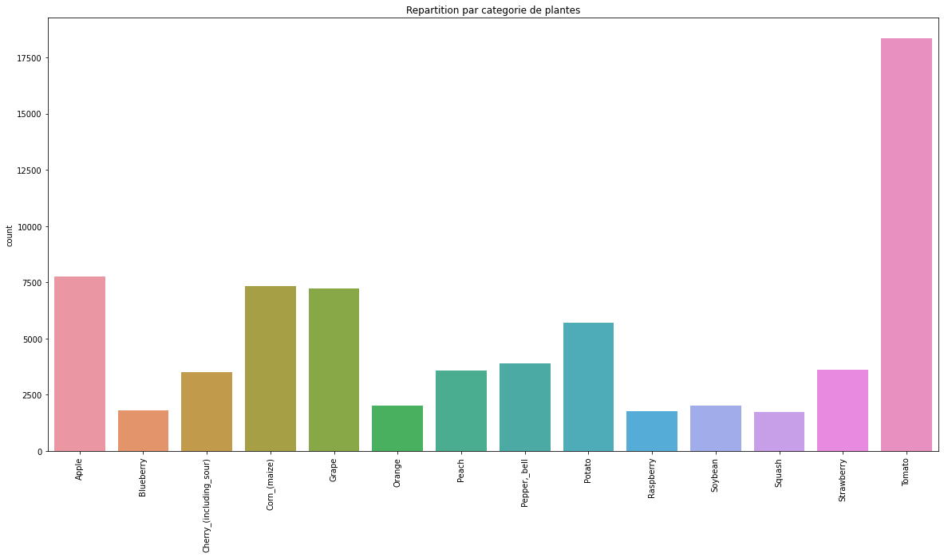
Description du Dataset
Base de données Kaggle (new-plant-disease-dataset) contenant près de 90K images de plantes labellisées en fonction de l'espèce de la plante et du type maladie:
Echantillon d’entrainement (TRAIN) - 70K images
Echantillon de Test (VALID) - 18K images
14 espèces de plantes sont représentées :
Données déséquilibrées: aussi bien au niveau “espèce” de la plante que des “maladies”
Données déséquilibrées
La catégorie “Tomato” contient plus de 3 fois plus d’images que les autres espèces.
Notes:
Ilham

Slide 7
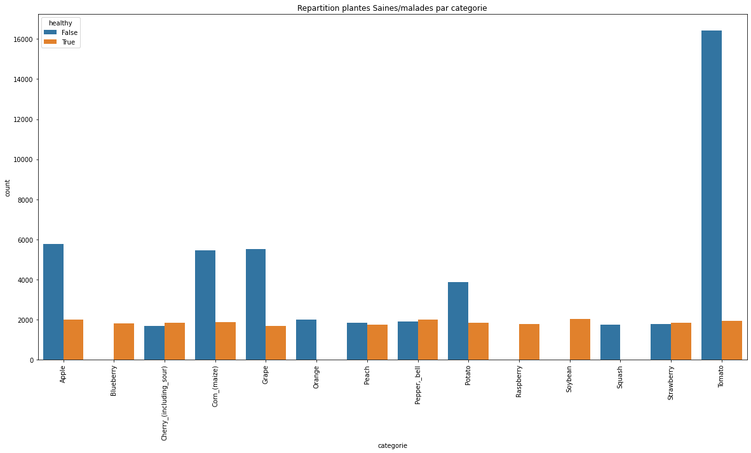
Description du Dataset
La base de données contient des photos de 20 types de maladies différentes observées sur les 14 espèces de plantes. Seulement 5 types de maladie peuvent être communs à plusieurs espèces de plantes
Déséquilibre des données aussi bien au niveau espèces mais au niveau de la répartition malade/Saine
Certaines espèces ne présentent que des photos “Malade” : (Orange-Squash)
Certaines espèces ne présentent que des photos “Saine” : (Blueberry - Raspberry - Soybean)
L'espèce “Tomato” contient 9 types de maladies différentes, quant aux autres espèces, elles contiennent entre 1 et 3 types de maladies.
Notes:
ilham

Slide 8
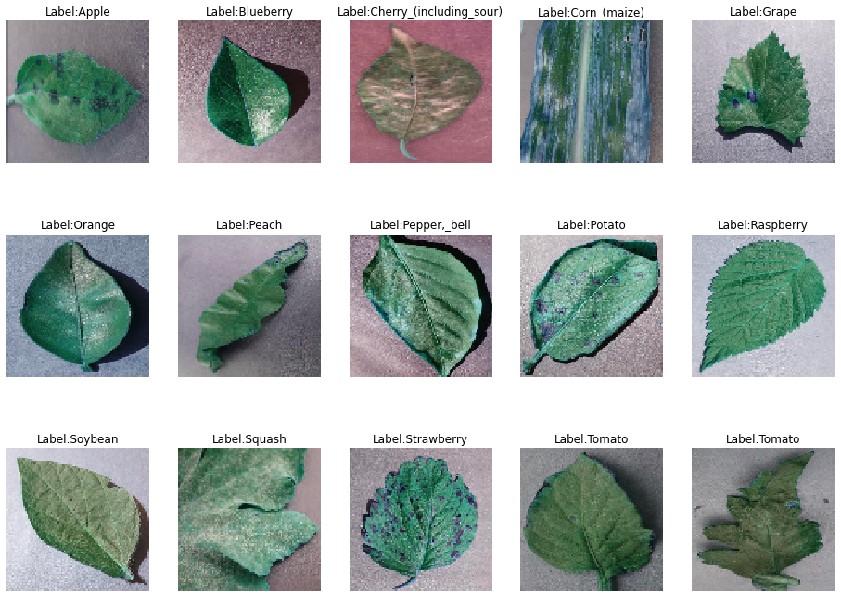
Data Visualisation
Les images de notre dataset:
format unique ( 256,256,3)
Set-up identique: une feuille de la plante centree et posee sur un support de couleur homogene (gris, rose, beige, noir, etc).
Diversité de qualité entre les photos (Photos surexposées ou sous-exposées, photo avec ombre de la feuille, Photos floues, etc.)
Notes:
Ilham

Slide 9
2. Modelisation

Slide 10
Approche
Etant donné qu’il existe plusieurs niveaux de classification/labels (Espèces, Maladie, type de maladie), nous avons procédé en plusieurs étapes pour la modélisation:
Etape I: Classification de l'espèce
Etape II: Detection de maladie
Etape III: Classification du type de maladie
Etape IV: Un modèle pour une triple classification
Etape V: Modèle Final / combinaison de modèles
Pour chacune de ces étapes nous nous sommes intéressés aux modèles à réseaux de neurones convolutifs:
Fonction de perte : sparse crossentropy/ binary crossentropy (pour la détection de la maladie)
Fonction d’activation (dernière couche dense) : Softmax
Metrique: accuracy
Preprocessing:
Formatage des images aux format (100,100, 3) pour limiter les probleme de RAM
Generateur d’images
Undersampling
Notes:
ml

Slide 11
Etape I: Classification de l'espèce
Nous avons entraîné au total 5 modèles pour la classification d'espèces:
Modeles Testes | Accuracy | Remarques/conclusions
1- Baseline: Modèle CNN | 0.83 | Identification d’un problème de surapprentissage
2- Modèle CNN, combine avec générateurs d’images | 0.92 | Le générateur d’images s’est avéré particulièrement efficace pour éviter le sur-apprentissage. L’accuracy globale du modèle est très bonne . Les niveaux de f1-score par espèces de plantes varient mais restent satisfaisants (f1_score entre 0.87 et 0.97)
3- Modèle LeNet, avec générateur d’images | 0.96 | L’architecture LeNet semble plus adapté à notre problématique apportant la meilleure performance.
4- Modèle LeNet avec Générateur d’images et reequilibrage des donnees (UnderSampling) | 0.90 | Undersampling n'améliore pas les performances du modèle mais permet de réduire notre dataset d’apprentissage de 75% tout en conservant le même niveau d’accuracy.
5- Transfer Learning VGG6, Generateur+UnderSampling | 0.94 | Pas d'amélioration significative avec le transfert learning en revanche l’apprentissage atteint plus vite un plateau (des 4 epochs vs 20 epochs).
Notes:
ML

Slide 12
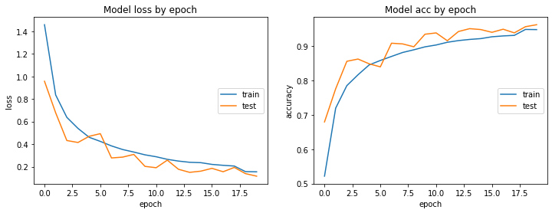
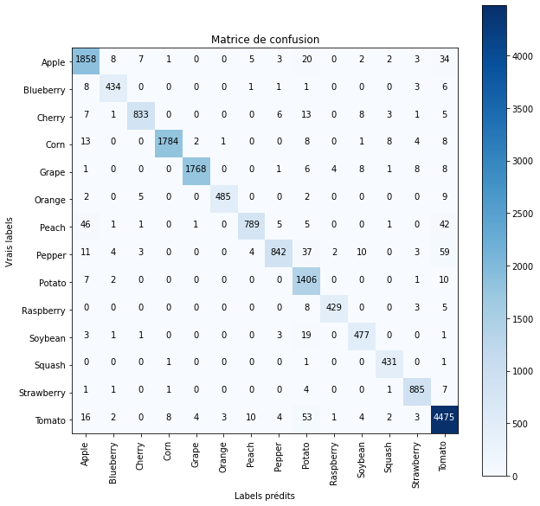
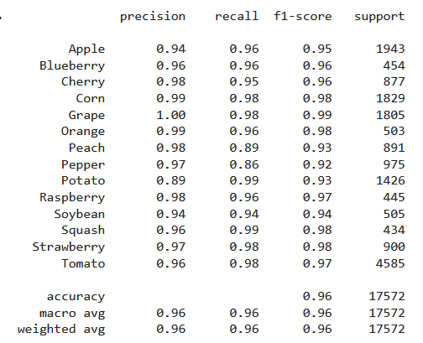
Etape I: Classification de l'espèce
Apprentissage - Modèle LeNet avec Generateur d’images
Matrice de confusion et rapport de classification
Les performances convergent entre l'échantillon d'entraînement et de test. Nous évitons le surapprentissage et les performances atteintes (niveaux d’accuracy) sont excellentes et stables après 10 Epochs
Les performances avec l’architecture LeNet sont excellentes avec une accuracy globale de 0.96.
Notes:
ml

Slide 13
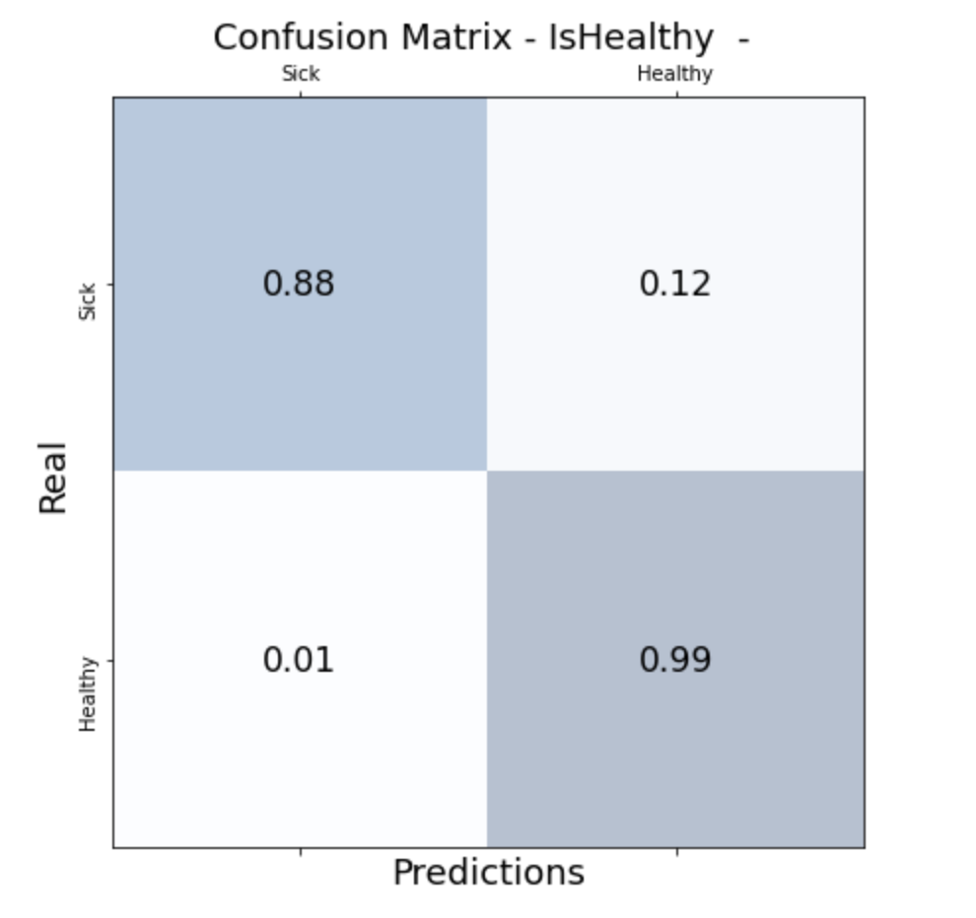
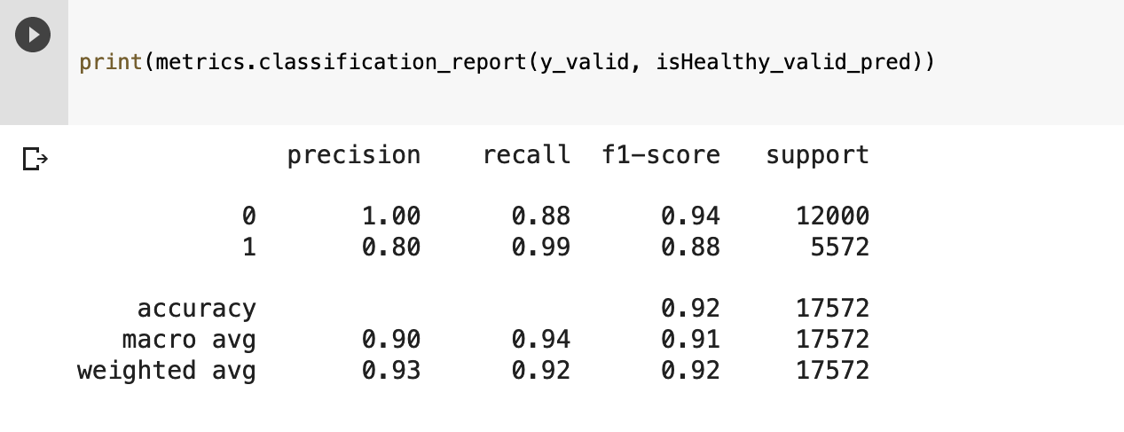
Etape II: Detection de la Maladie
L’information disponible sur les maladies des plantes n'étant pas homogène par type de plantes dans le dataset, nous avons choisi d’entraîner un modèle générique permettant de détecter la présence de maladie indépendamment de l'espèce.
Performance du modèle:
Les performances obtenues sont très satisfaisantes avec une “accuracy” de 92%.
Le modèle arrive bien à détecter les plantes malades des non malades car la maladie de la plante est le plus souvent visible, identifiable par une non-uniformité de la surface de la feuille et/ou un changement de la couleur : présence de taches noires, taches marrons ou encore jaunes, couleur verte dégradées, … etc.
Notes:
Ilham

Slide 14
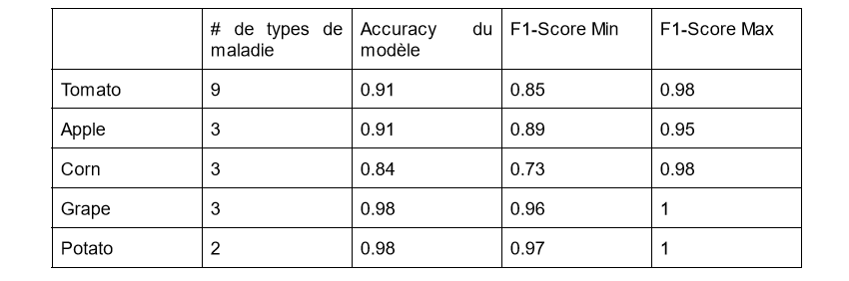
Etape III: Classification du type de Maladie
Nous avons construit des modèles pour la classification du Type de maladie pour les espèces de plantes présentant au moins 2 types de maladie dans notre dataset.
Au total 5 modeles : Apple, Corn, Grape, Potato, Tomato
chacun des modèles classe très bien les types de maladies avec des niveau d’accuracy de l'ordre de 0.85-0.98
Notes:
Ilham

Slide 15
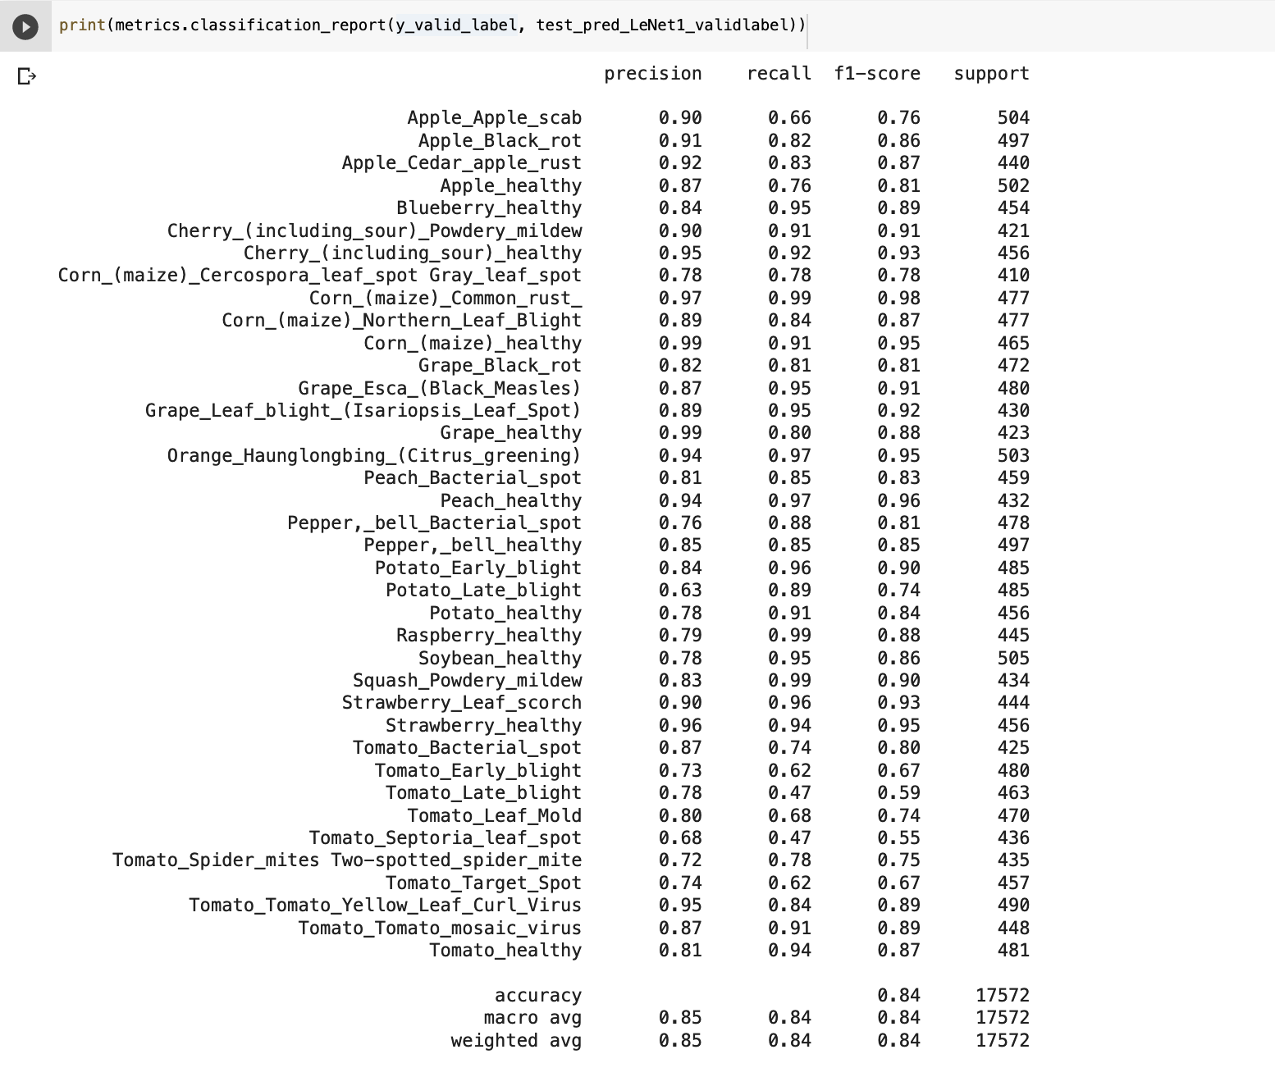
Etape IV: Un modèle pour triple classification
Entraînement d’un unique modèle de Deep Learning avec toutes les classes / catégories de plantes, avec leurs maladies associées.
Avec le dataset disponible, cela revient à classifier 38 classes différentes.
Bonne performance (accuracy 0.84) mais modèle peu généralisable du fait des limitations du dataset:
=> Impossible de prédire certaines classes comme “orange - healthy” ou bien encore une “blueberry - unhealthy”
Notes:
Ilham

Slide 16
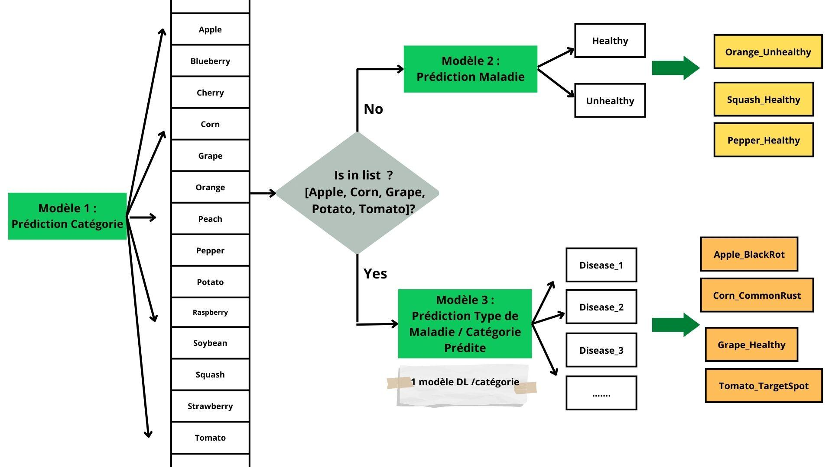
Modèle final : Description
Notre approche finale consiste à combiner les modèles précédents pour obtenir la classification finale.
Notes:
ml

Slide 17
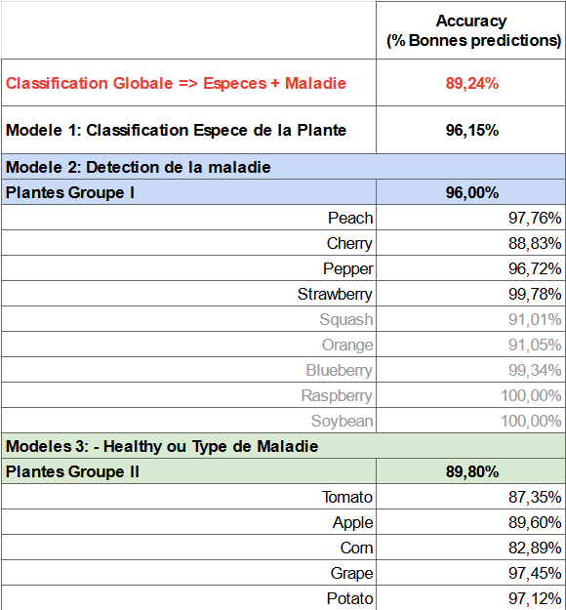
Modèle final : Performances
La performance globale obtenue est de 89.24% (i.e. % de bonnes prédictions Catégorie +Maladie)
Meilleure performance que le modèle classifiant 38 classes qui avait 84% d’accuracy.
L’accuracy pour prédire la bonne catégorie est de 96,15%
L’accuracy pour prédire la catégorie et l’état de santé de 9 catégories de plantes est en moyenne de 96%.
L’accuracy pour prédire la catégorie et le type de maladie de 5 catégories est de 89,80%
Notes:
Ml

Slide 18
3.
Demo Streamlit
Notes:
Ilham

Slide 19
Conclusion/pistes d'amélioration
Le modèle final obtenu apporte de très bonnes performances (Accuracy 89,24%) et permet d’avoir une première solution à la classification des plantes et de détermination de la maladie.
Limitations liées au dataset:
Déséquilibre de la base de données, notamment le manque de données pour certaines plantes. Afin de pouvoir générer un modèle généralisable, l’idéal serait d’inclure plus de photos avec plus de types de maladie pour avoir une meilleure pertinence de détection des types de maladie.
Biais des images: Les photos de l'entraînement ont un format, une mise en forme identique. Donc on peut se poser la question sur la performance du modèle sur des photos avec un set-up different ( background, centrage, présence de plusieurs feuilles sur la photo, etc)
Optimisation du traitement des données
Preprocessing/Traitement des images : Charger les images pendant l'entraînement à l'aide d'un générateur (tensorflow.data.dataset) pour limiter les problèmes de RAM
Notes:
Ilham

Slide 20



Pour aller plus loin….
Perspective long terme :
Étendre le scope du projet à 40 espèces : 20 fruits et 20 légumes les plus cultivées en France
Application commercialisable pour le domaine de l’agriculture
Comparaison avec des applications existantes dans le marché:
Planty
PlantNet
PlantSnap
Notes:
Ilham

Slide 21
Questions?

Slide 22
Thank you

Slide 23
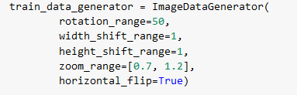
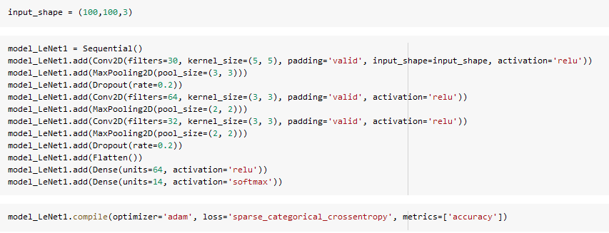
Etape I: Classification de l'espèce
Générateur d’images: Nous avons utilisé un générateur d’images afin de générer des lots d'images transformées (rotation, zoom, décalage, ...) pour entraîner notre modèle et ainsi d'éviter au maximum le sur-apprentissage:
Architecture LeNet:
Notes:
ml

Slide 24
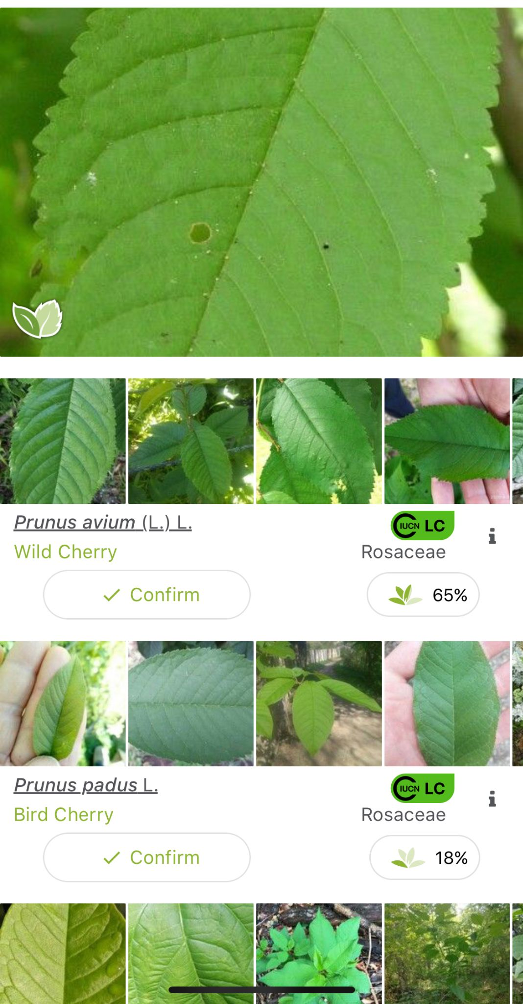

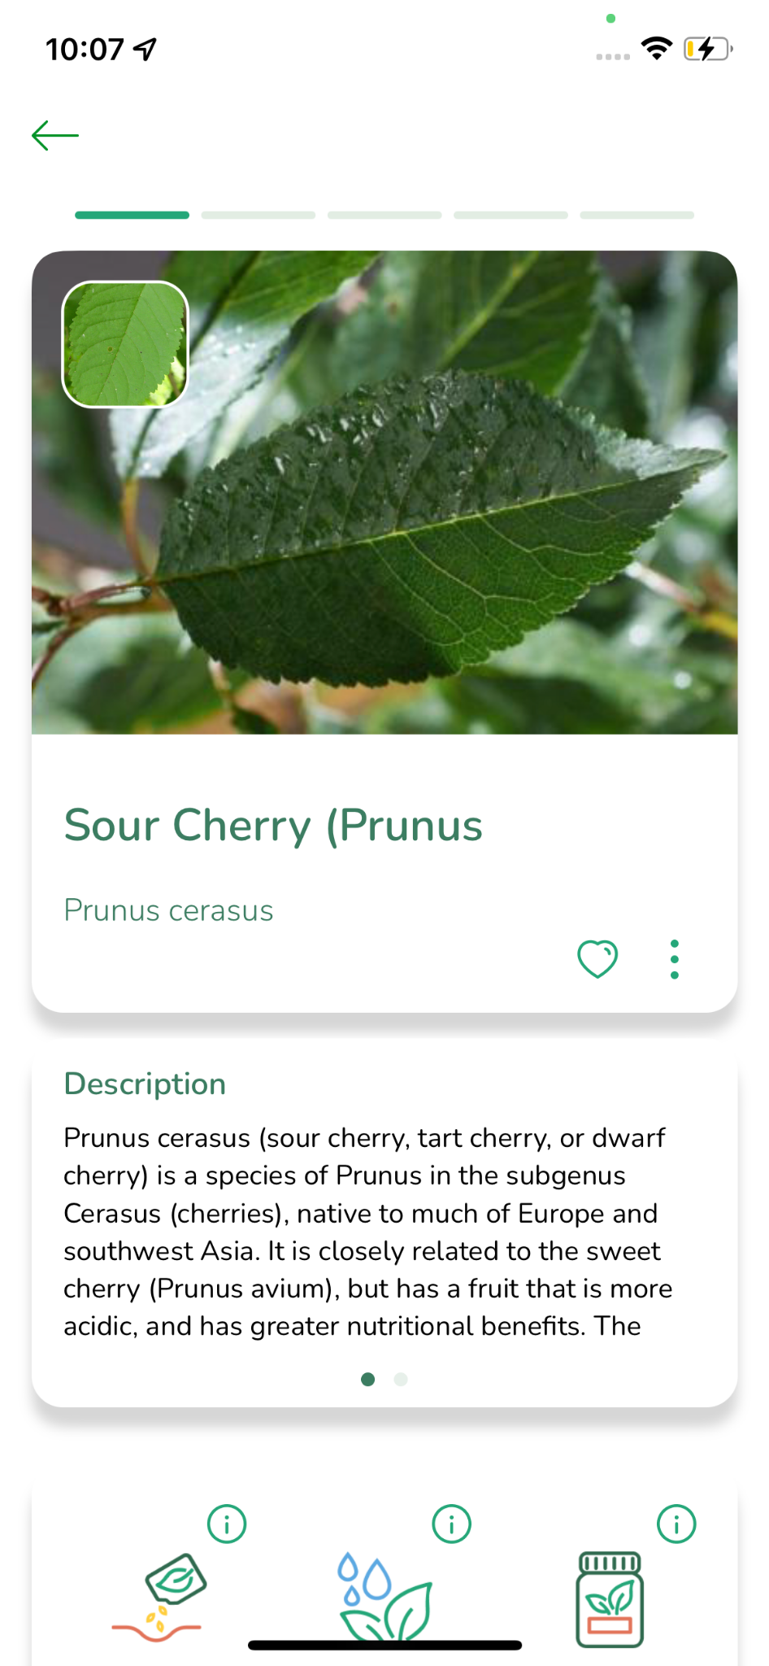
PlantNet
PlantSnap
Planty

Slide 25
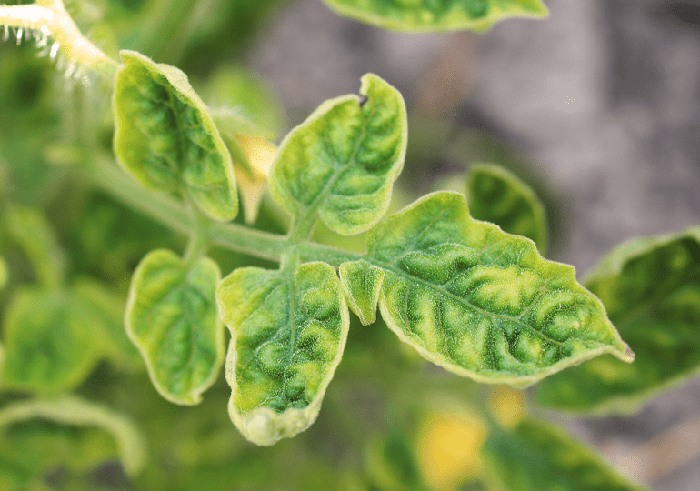
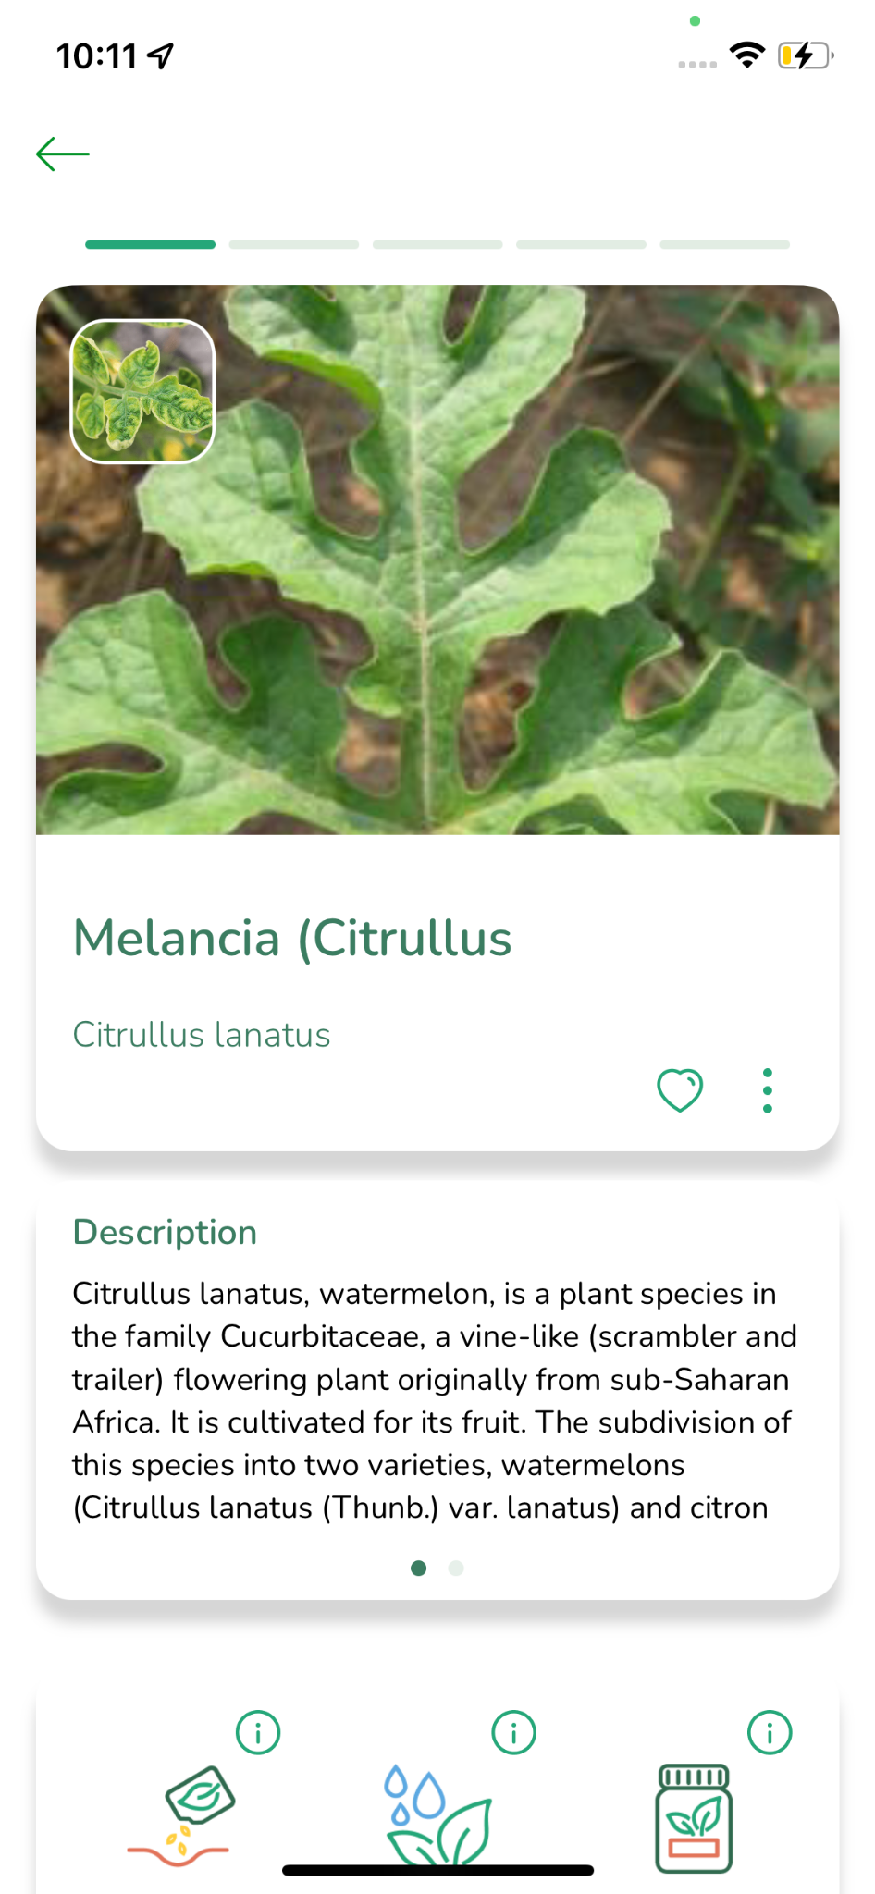


Slide 26
